Slide 1
সবাইকে
অনেক
অনেক
শু
ভে
চ্ছা

Slide 2
মোঃবেলাল হোসেন
সহকারী শিক্ষক
চিওড়া সরকারি প্রাথমিক বিদ্যালয়
নাঙ্গলকোট, কুমিল্লা।
মোবাইল: ০১৮১২৬৪৫৫৯৭
ইমেইল: belalmor@gmail.com
শ্রেণিঃ ৪র্থ
প্রাথমিক বিজ্ঞান
অধ্যায়ঃ ১২
আমাদের জীবনে তথ্য
সময়ঃ ৪০ মিনিট ।

Slide 3
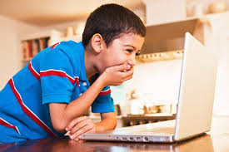
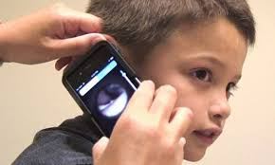
ছবিগুলো মনোযোগে দেখ
ছবি গুলোতে কী দেখতেছ ?

Slide 4
আমাদের আজকের পাঠ
তথ্য ও যোগাযোগ প্রযুক্তি
তথ্য

Slide 5
শিখনফল
এই পাঠ শেষে শিক্ষার্থীরা----
১১.১.১ তথ্য ও যোগাযোগ প্রযুক্তির বিকাশ ব্যাখ্যা করতে পারবে।
১১ .৩.২ কী ভাবে প্রযুক্তি ব্যবহার করে তথ্য প্রেরণ করে তা বলতে পারবে।
১১.৩.৩ তথ্য সংরক্ষন করতে পারবে।

Slide 6
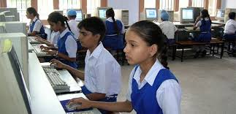
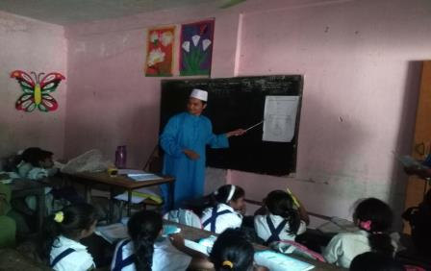
শিক্ষায় প্রযূক্তি
আধুনিক প্রযুক্তি
প্রযুক্তির নাম গুলোতে ক্লিক
সনাতন প্রযুক্তি

Slide 7
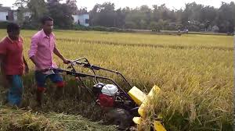
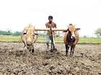
কৃষি প্রযূক্তি
আধুনিক প্রযুক্তি
প্রযুক্তির নাম গুলোতে ক্লিক
সনাতন প্রযুক্তি

Slide 8
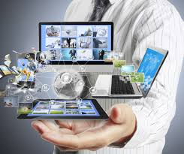
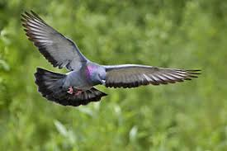
তথ্যপ্রেরণে প্রযূক্তি
আধুনিক প্রযুক্তি
প্রযুক্তির নাম গুলোতে ক্লিক
সনাতন প্রযুক্তি

Slide 9
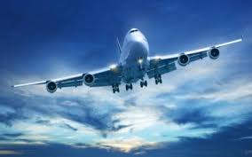
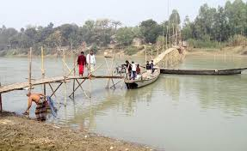
যাতায়াত প্রযূক্তি
আধুনিক প্রযুক্তি
প্রযুক্তির নাম গুলোতে ক্লিক
সনাতন প্রযুক্তি

Slide 10
জোড়ায় কাজ
বাম পাশের কথা গুলোর সাথে ডান পাশের কথা গুলোর মিল করঃ
(ক) যোগাযোগ প্রযুক্তি
টেলিভিশন
(খ) তথ্য সংরক্ষন
পর্যবেক্ষন
(গ) তথ্যের উৎস
টেলিফোন
(ঘ) তথ্য সংরহের একটি উপায়
ক্যমেরা
এসো মিলিয়ে দেখি

Slide 11
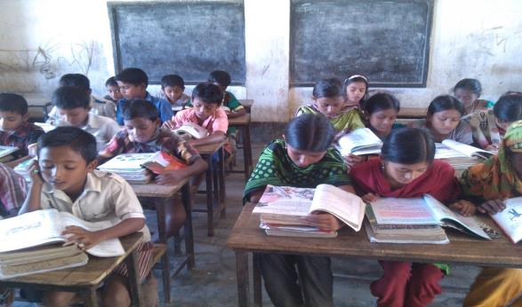
পাঠ্যবইয়ের সাথে সমন্বয় সাধন
তোমাদের প্রাথমিক বিজ্ঞান বইয়ের ৯০ ও ৯১ নং পৃষ্ঠা খোলে নিরবে পড়।

Slide 12
মূল্যায়ন
সঠিক উত্তরটি বোর্ডে এসে লেখঃ
সঠিক উত্তর
সঠিক উত্তর
আবার চেষ্টা কর
আবার চেষ্টা কর
আবার চেষ্টা কর
আবার চেষ্টা কর
আবার চেষ্টা কর
আবার চেষ্টা কর
(১) কোনটি যোগাযোগের আধুনিক প্রযুক্তি?
(ক)সংকেত
(খ)ইন্টারনেট
(গ)পায়রা
(ঘ) ঢাক
(২) আগে মানুষ কিভাবে সংবাদ পাঠাতো?
(ক) মাইক দিয়ে
(খ)মোমাইল দিয়ে
(গ) পায়রা দিয়ে
(ঘ)টেলিভিশনদিয়ে
উত্তরের অপশনগুলোতে ক্লিক ।

Slide 13
মূল্যায়ন
সঠিক উত্তরটি বোর্ডে এসে লেখঃ
সঠিক উত্তর
সঠিক উত্তর
আবার চেষ্টা কর
আবার চেষ্টা কর
আবার চেষ্টা কর
আবার চেষ্টা কর
আবার চেষ্টা কর
আবার চেষ্টা কর
(৩) আগের মানুষেরা কোথায় তথ্য সংরক্ষন করত ?
(ক) পেনড্রাইবে
(খ) মেমরীতে
(গ) কম্পিউটারে
(ঘ) পাহাড়ের গায়ে
(৪) আমরা সহজে পরীক্ষার রেজাল্ট কোথায় থেকে নিতে পারি ?
(ক)শিক্ষা অফিস থেকে
(খ) পত্রিকা থেকে
(গ) বোর্ড থেকে
(ঘ) ইন্টারনেট থেকে
উত্তরের অপশনগুলোতে ক্লিক ।

Slide 14
বাড়ির কাজ
তোমার আশেপাশের কয়েকটি তথ্য ও যোগাযোগ প্রযুক্তির নাম লিখে আনবে ।

Slide 15
ভাল থেকো তোমরা
ধন্যবাদ

